Slide 1

Projet 8
Déployez un modèle dans le cloud
Xavier Parisot

Slide 2
Sommaire
Introduction
01 – Présentation du jeu de données
03 – Présentation de l’environnement Big Data, S3 et EMR
04 – Présentation de la chaine de traitement des images
02 – Présentation de la Big Data
Synthèse et Conclusion
05 - Démonstration d’exécution du script

Slide 3
Rappel de la problématique :
La start-up fruit se faire connaître en mettant à disposition du grand public une application mobile permettant aux utilisateurs de prendre en photo un fruit et d'obtenir des informations sur ce fruit.
Cette application permettra de mettre en place un moteur de classification des images de fruits et le développement de l’application mobile permettra de construire une première version de l'architecture Big Data nécessaire.
INTRODUCTION
Attendus :
Déployer le traitement des données dans un environnement Big Data.
Développer les scripts en pyspark pour effectuer le calcul distribué
Développer une première chaîne de traitement des données qui comprendra le preprocessing et une étape de réduction de dimension.
Tenir compte du fait que le volume de données va augmenter très rapidement après la livraison de ce projet

Slide 4


PRESENTATION du jeu de données
Le jeu de données est une collection d'images composée de 90483 images de fruits et de légumes, réparties en un ensemble d'entraînement et un ensemble de test. Chaque image contient un seul fruit ou légume.
Propriétés du jeu de données :
Nombre total d'images 90483
Taille de l'ensemble d'entraînement
67692 images. Chaque image de cet ensemble contient un seul fruit ou légume.
Taille de l'ensemble de test 22688 images. Comme pour l'ensemble d'entraînement, chaque image de cet ensemble contient un seul fruit ou légume.
Nombre de classes
131. Les classes représentent différents types de fruits et de légumes.
Taille de l'image
Chaque image a une résolution de 100x100 pixels.
Un notebook developpé par un alternant servant de point de départ pour construire une partie de la chaîne de traitement des données.

Slide 5
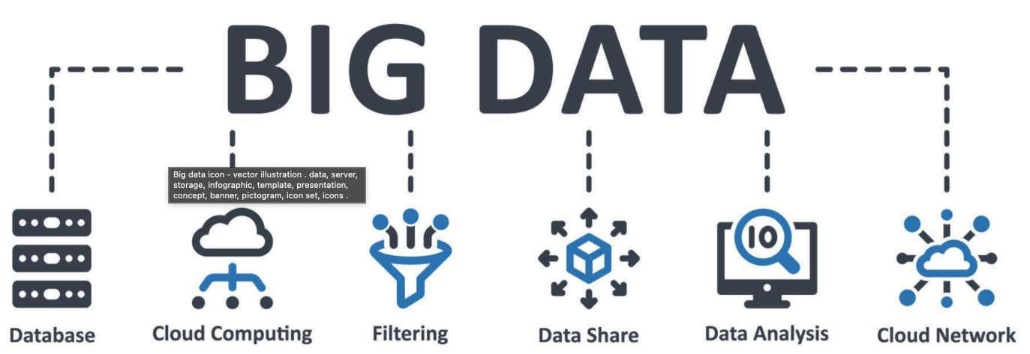
Présentation de la big DATA
La "Big Data" fait référence à d'immenses volumes de données, structurées ou non structurées, qui sont si volumineuses qu'elles nécessitent des technologies et des méthodes avancées pour leur capture, leur stockage, leur organisation, et leur analyse. L'objectif principal de la Big Data est de dégager des tendances, des schémas et des informations, permettant d'optimiser la prise de décisions dans divers domaines tels que le commerce, la santé, et la recherche scientifique.

Slide 6


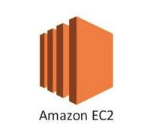
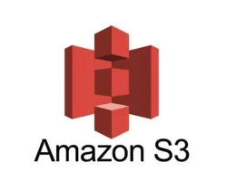


Environnement Big Data du projet
Traitement des données
Prestataire de service cloud
Service de calcul évolutif
Adaptabilité à l’augmentation du volume des données
Stockage des données
Gestion des clusters
Notebook

Slide 7
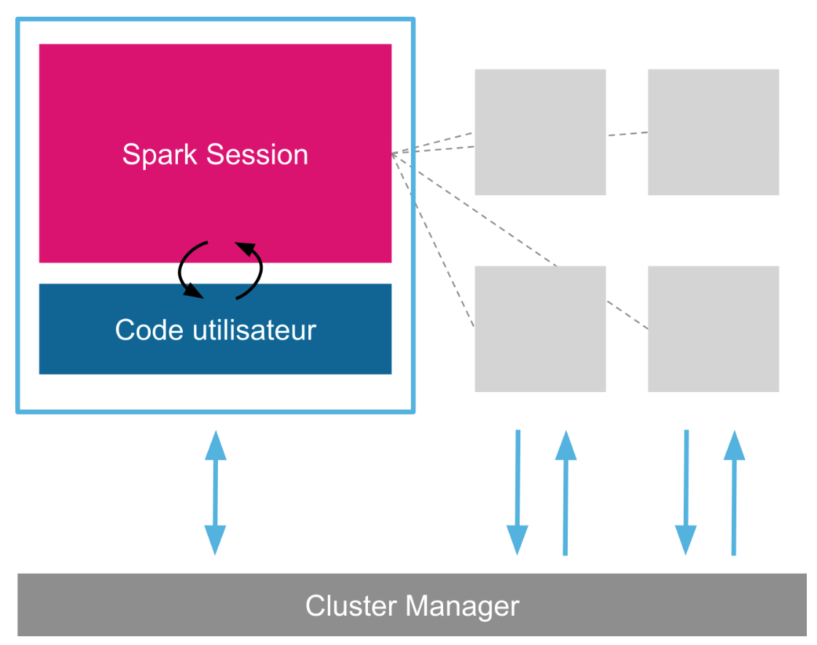
Environnement Big Data du projet Apache SPARK
Apache Spark est un framework de calcul distribué rapide, conçu pour le traitement de données à grande échelle. Il permet le traitement de données en mémoire pour augmenter la vitesse de traitement des tâches analytiques. Spark est particulièrement utile pour le traitement de Big Data et est souvent utilisé dans les environnements de cloud computing.
Le calcul distribué via Spark implique la répartition des tâches de calcul sur plusieurs machines ou nœuds dans un cluster. Chaque nœud travaille sur une partie des données, permettant ainsi un traitement parallèle et, par conséquent, une analyse plus rapide des grands ensembles de données. Spark gère l'orchestration des tâches entre les différents nœuds et consolide les résultats de chaque nœud pour produire le résultat final.

Slide 8
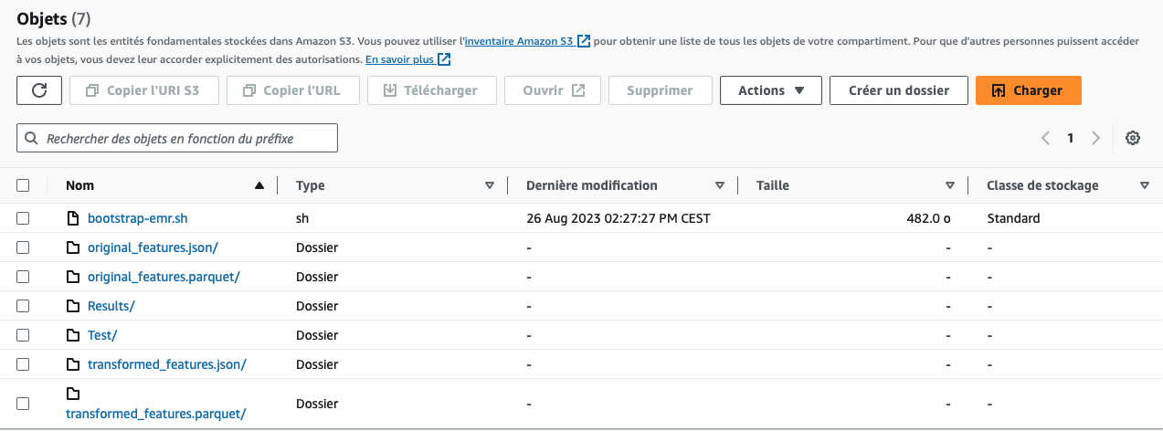
Environnement Big Data du projet AWS S3
Amazon Simple Storage Service (Amazon S3) est un service de stockage d'objet offert par Amazon Web Services (AWS). Il est conçu pour stocker et récupérer n'importe quelle quantité de données, à tout moment, depuis le web. S3 est largement utilisé pour le stockage de sauvegardes, l'archivage de données, et le stockage de contenu pour les sites web et les applications mobiles.

Slide 9
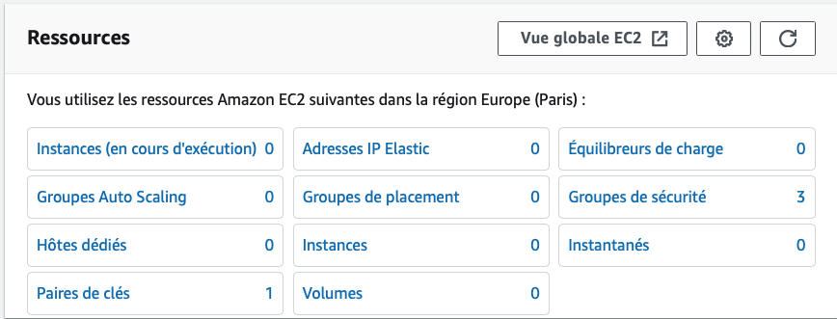
Environnement Big Data du projet AWS EC2
Amazon Elastic Compute Cloud (Amazon EC2) est un service web qui fournit des capacités de calcul évolutives dans le cloud d'Amazon Web Services (AWS). Il permet aux utilisateurs de faire fonctionner des instances virtuelles, appelées instances EC2, sur lesquelles ils peuvent exécuter leurs applications et leurs services.

Slide 10
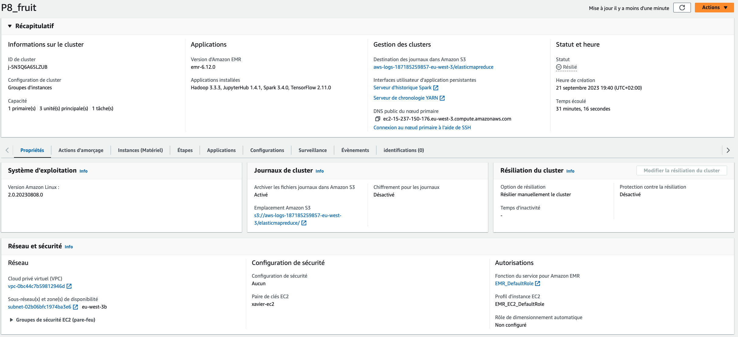
Environnement Big Data du projet AWS EMR
Amazon EMR (Elastic MapReduce) est un service de cloud d'Amazon Web Services (AWS) conçu pour traiter et analyser de grands volumes de données de manière rapide et rentable. Il utilise des frameworks populaires de traitement de données comme Apache Spark, Hadoop, HBase, et autres, permettant ainsi l'analyse de données, le traitement ETL (Extract, Transform, Load), la création de modèles d'apprentissage automatique, et bien plus encore.

Slide 11
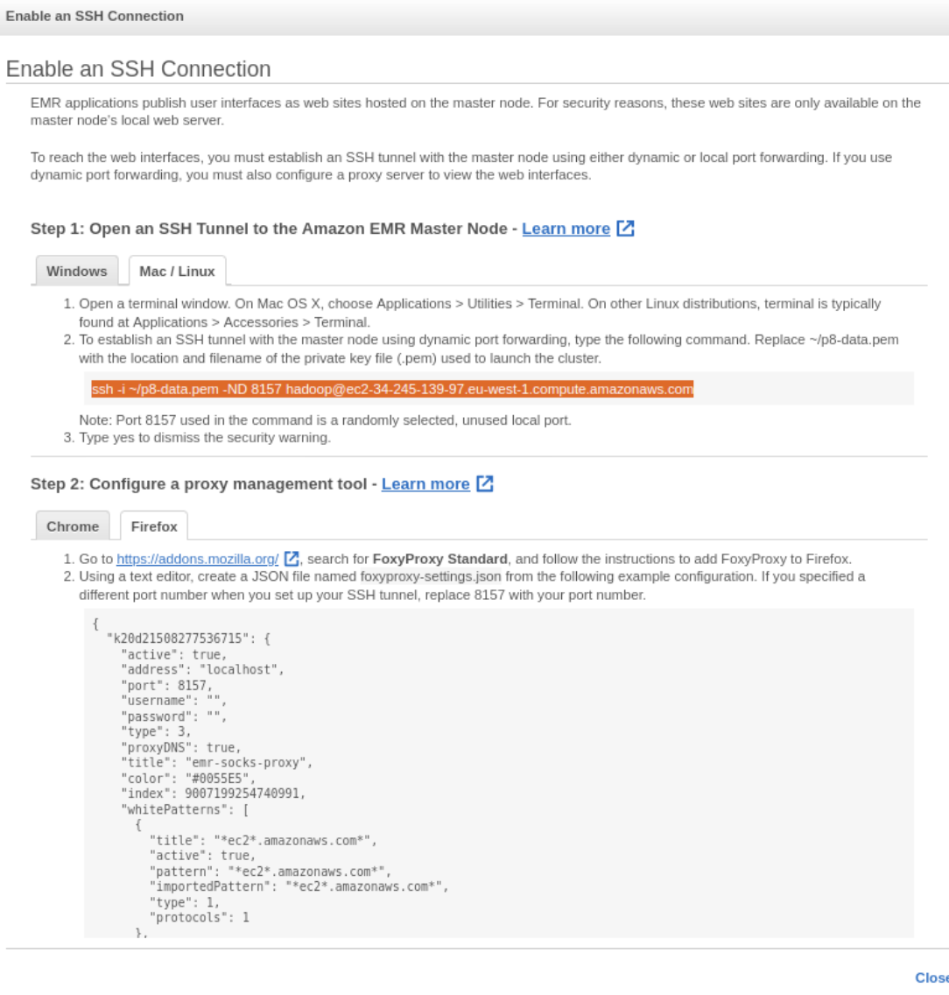
Environnement Big Data du projet AWS EMR Applications
Afin de pouvoir utiliser les applications nous devons ouvrir une connection SSH via le terminal

Slide 12
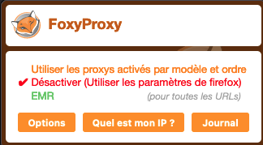
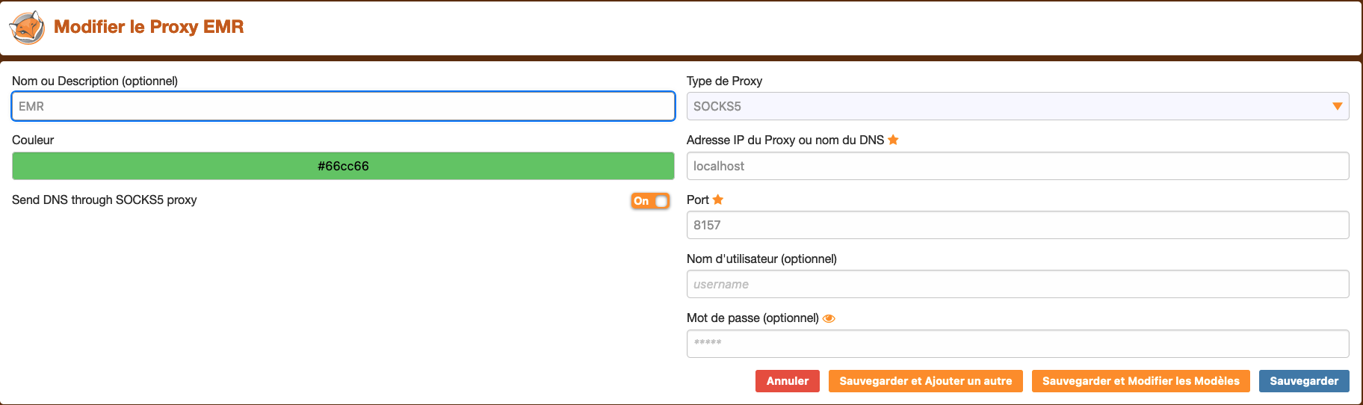
Environnement Big Data du projet AWS EMR Applications
Un serveur proxy pointant sur le port 8157 est necessaire

Slide 13
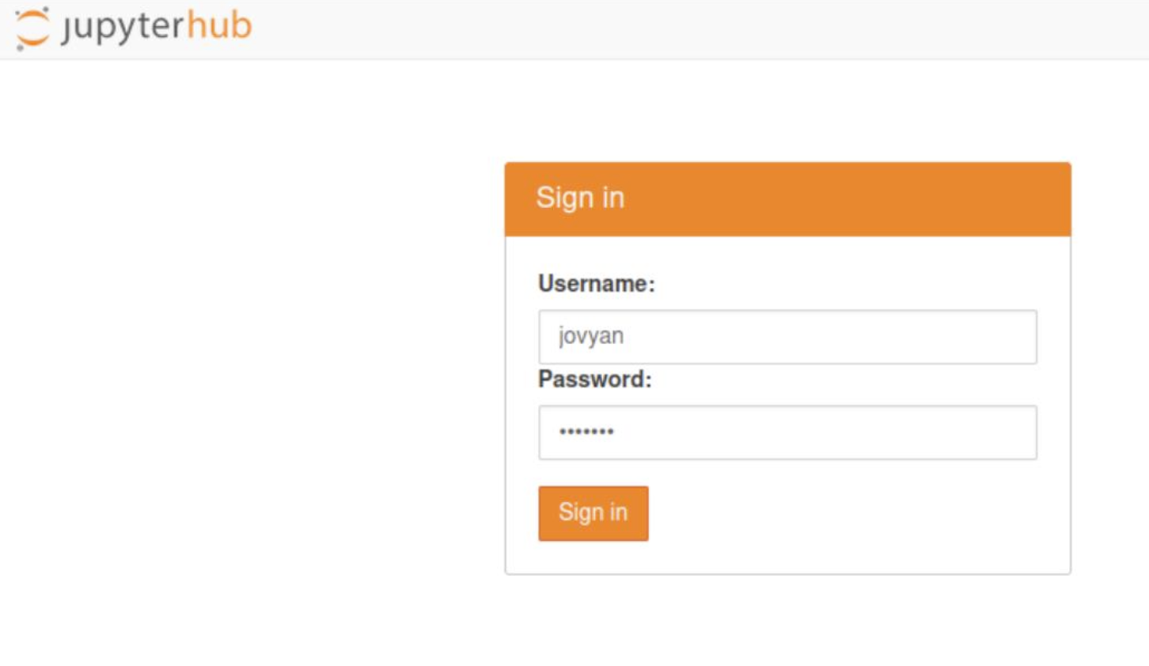
Environnement Big Data du projet AWS EMR Applications
La connection à Jupyter Hub se fait via les informations par défaut : login : jovyan
Mot de passe : jupyter
Nous importons ensuite le notebook depuis S3

Slide 14
Chaine de traitement des images
1. Initialisation et Configuration
Importation des bibliothèques nécessaires.
2. Chargement des Données
Chargement des images depuis un bucket S3.
6. Analyse des Caractéristiques avec PCA
Conversion des caractéristiques extraites en vecteurs denses.
Configuration des chemins vers les données et les résultats.
Initialisation de Spark et configuration des paramètres de Spark.
Extraction des labels des images à partir de leurs chemins.
3. Préparation du Modèle
Conversion des caractéristiques et des résultats de la PCA en chaînes de caractères.
Chargement du modèle pré-entraîné MobileNetV2.
Modification du modèle pour enlever la couche supérieure et utiliser les poids pré-entraînés.
Diffusion des poids du modèle aux nœuds du cluster Spark.
4. Prétraitement et Extraction des Caractéristiques
Définition des fonctions pour le prétraitement des images et l'extraction des caractéristiques.
Application des fonctions de prétraitement et d'extraction des caractéristiques aux images en utilisant des UDF pandas.
5. Enregistrement des Caractéristiques
Écriture des caractéristiques extraites dans le bucket S3 au format Parquet.
Chargement et vérification des caractéristiques enregistrées.
Application de l'analyse en composantes principales (PCA) pour réduire la dimensionnalité des caractéristiques.
Visualisation des clusters formés par les deux premières composantes principales.
Analyse de la variance expliquée pour déterminer le nombre de composantes nécessaires.
Écriture des DataFrames au format JSON dans le bucket S3.
Chargement des données enregistrées.
8. Validation des Résultats
Validation du résultat en affichant les premières lignes du DataFrame.
7. Enregistrement des Résultats

Slide 15
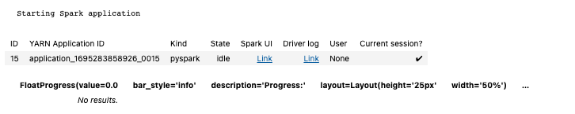

Initialisation et Configuration
Initialisation de Spark et configuration des paramètres de Spark.

Slide 16
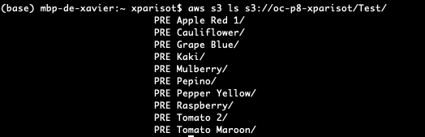
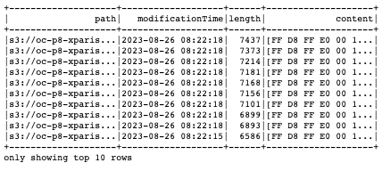
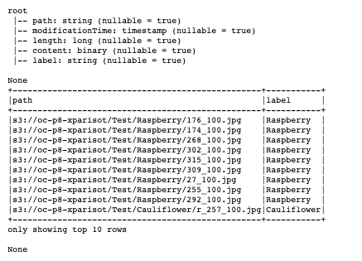
Chargement des Données
Chargement des images depuis un bucket S3.
Extraction des labels des images à partir de leurs chemins

Slide 17
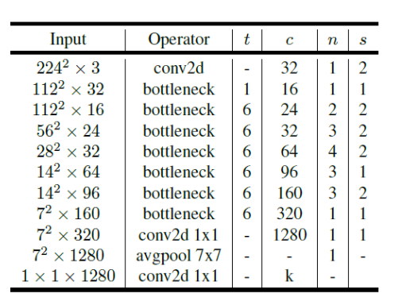
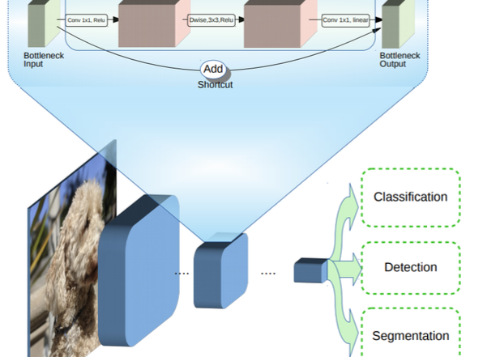

Préparation du Modèle
MobileNetV2 est un modèle de réseau neuronal convolutif développé par Google, optimisé pour une utilisation sur des appareils mobiles et embarqués, tels que les smartphones. Il s'agit d'une version améliorée de MobileNetV1, offrant une meilleure précision tout en conservant une faible consommation d'énergie et une petite taille de modèle.
Diffusion des poids du modèle aux nœuds du cluster Spark

Slide 18

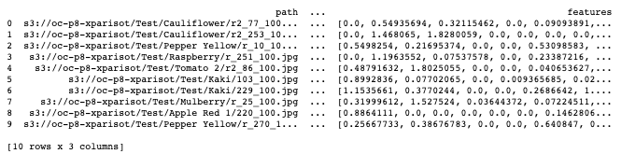
Extraction des caractéristiques

Slide 19
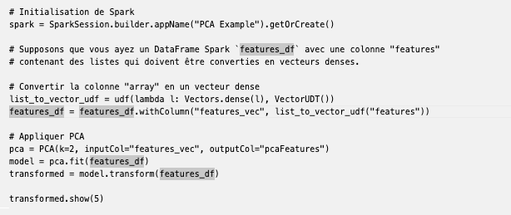
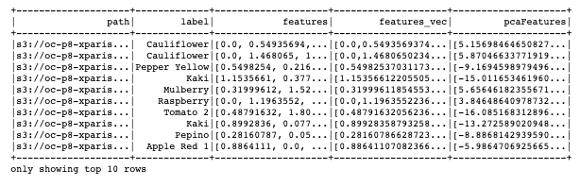
Analyse des Caractéristiques avec PCA

Slide 20
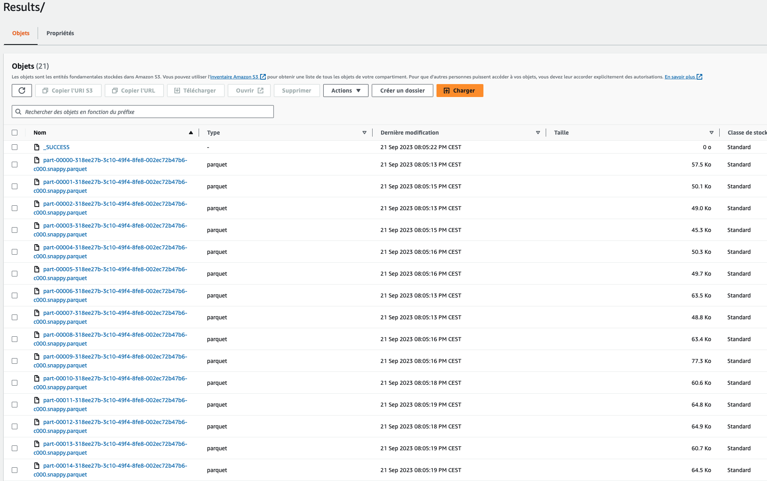

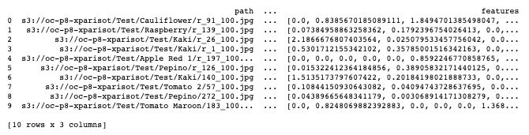
Validation des résultats

Slide 21
Conclusion
- Conformément à la demande initiale, nous nous sommes approprié les travaux de l’alternant, et nous avons mis en place les premières briques de traitement en utilisant AWS. L’hébergement des machines se fait via EC2, le stockage par S3 et le calcul par cluster via EMR
- Ce type d’architecture nécessite un budget et de ressources conséquentes, des compétences en data engineering sont aussi requises.
- Je suis à la recherche du sens de ce projet. Il aurait très bien pu faire l’objet d’un TP de fin de cours. Il est dommage de ne pas travailler sur le modèle. Cela est frustrant.
- Cela m’a permis de réaliser que la data architecture n’est pas faite pour moi.

Slide 22
Merci pour votre écoute

